Slide 1
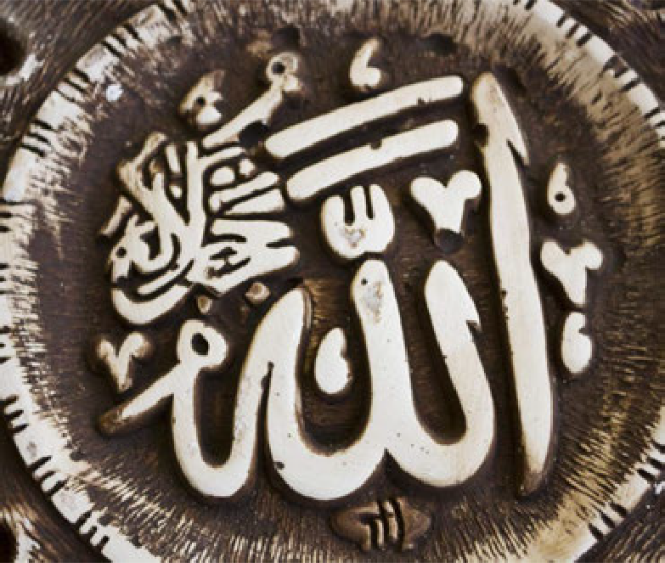
JEVREJI U KURANU ...
Aron Albahari

Slide 2
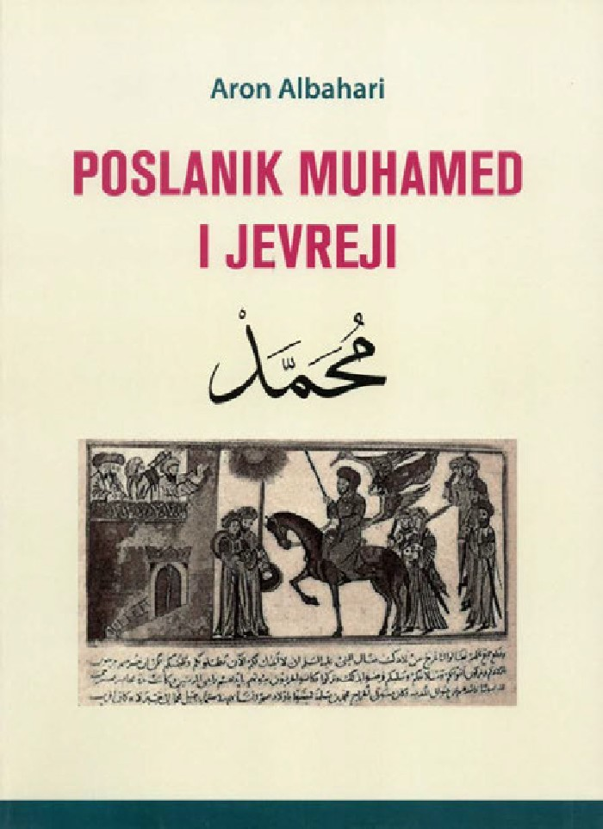
Napomena:
Napominjem da većinu sadržaja ove prezentacije, crpim iz moje autorske knjige:
„POSLANIK MUHAMED I JEVREJI“,
objavljene 2020. godine.

Slide 3
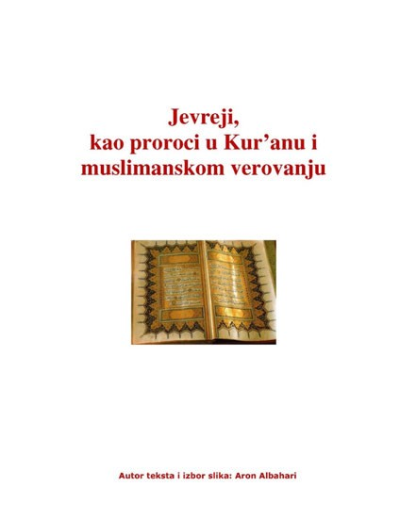
II nagrada na Savezovom konkursu
Kao i iz mog rada:
„JEVREJI, KAO KUR’ANU I
PROROCI U
MUSLIMANSKOM
VEROVANJU“,
za koji sam dobio 2. nagradu na Savezovom 57. nagradnom
konkursu 2013. godine.

Slide 4
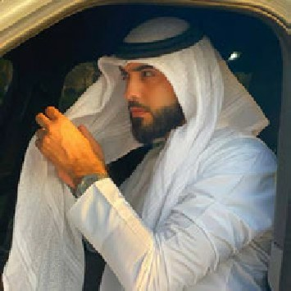
POREKLO ARAPA
I jevrejski i arapski izvori se slažu u navodima osnova porekla i postanka arapske nacije. Svi oni upućuju na jevrejskog praoca Abrahama, koji je u vezi sa svojom konkubinom, Egipćankom Hagarom, začeo i dobio sina Išmaela (arapski Ismaila).
Biblija to navodi u Knjizi postanka; 16:15-16, gde piše:
„Rodi Hagara Avramu sina, a Avram sinu što mu ga rodi Hagara nadjene ime Išmael. Avramu je bilo osamdeset i šest godina kada mu je Hagara rodila Išmaela“.
I islam tradicionalno smatra Ismaila (hebrejski Išmaela) pretkom i praocem arapskog naroda. Šta više, islamsko versko učenje se u potpunosti poklapa i slaže sa jevrejskim verovanjem o poreklu Ismaila, kojeg tretiraju i priznaju kao praoca nekoliko važnih arapskih plemena, kao i pretkom i samog Muhameda.
Dakle.... ROĐACI SMO ... !

Slide 5
U vezi Abrahama, zanimljivo je da je OKOLNOST koja je važna i bitna za Jevreje u vezi sa njim, bila njegova - Abrahamova spremnost da žrtvuje Bogu svoga sina Isaka, i da je UPRAVO ta OKOLNOST takođe našla svoje mesto opisa u Kur’anu.
A ta okolnost je VAŽNA ZA JEVREJE, je se taj trenutak uzima kao prvo PRIHVATANJE
Jevreja
VJEROVANJA i VJERE U SAMO JEDNOG BOGA – kome je eto, Abraham, jevrejski praotac bio SPREMAN ŽRTVOVATI i SINA ISAKA!
U novije vreme, u aktuelnim islamskim sučeljavanjima sa judaizmom, što je rezultat doživljavanja jevrejske vere i judaizma KAO TAKMACA i RIVALA samom islamu (što je ili bežanje od činjenice da su koreni ISLAMA i te kako u judaizmo (i hrišćanstvu) što je MNOGIMA iz islamskom-muslimanskog verskog miljea, TEŠKO PRIHVATLJIVO.
A ONI SAMO TREBA DA ZNAJU SADRŽAJ KUR’ANA i DA GA TAČNO INTERPRETIRAJU, I ONDA ĆE I SAMI SVE TO I VIDETI!
Nažalost, neki „tumači“ islama DANAS doživljavju judaizam, i sve u vezi sa Jevrejima podosta suprotno Kur’anu... POKUŠAVAJU se stvoriti neke „nove istine“ pa se tako, pored ostalog daje i tumačenje da je taj sin Abrahamov, koji je trebao biti žrtvovan Bogu (Alahu), JE U STVARI BIO IŠMAEL ... !?!?!
Ali na „žalost“, takvih, reći ću i ZLONAMERNIH „TUMAČA“... sam Kur’an IH OPOVRGAVA i DEMANTUJE (i oni onda ili lažu što hoće da LAŽU, ili se prave glupi i slijepi, ali onda su time i zlonamerni, ILI NE POZNAJU Kur’an – ali se „tako rado“ pozivaju na njega)!

Slide 6
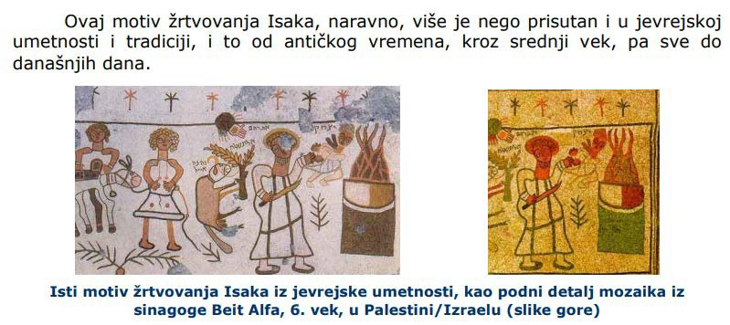
I uz sve te njihove pokušaje davanja raznih objašnjenja, Kur’an na dva mesta VRLO JASNO navodi
da je žrtvovani sin bio Jevrejin Isak!
Pa tako u poglavlju 37, u ajetima 107 do 114, jasno piše:
„I Mi smo ga otkupili (zamenili dečaka) velikom žrtvom (prinošenjem ovna na žrtvu umesto dečaka). I ostavili smo mu (lep spomen) među kasnijim (naraštajima)... I Mi smo njega (Abrahama, Ibrahima) obradovali Ishakom (Isakom kao) vjerovjesnikom, od dobrih ljudi.
I Mi smo blagoslovili njega
(Abrahama, Ibrahima) i Ishaka
(Isaka), a od poroda njih
dvojice... Mi smo darovali Musu (Mojsija) i Haruna (Mojsijev brat Aron), i spasili smo njih dvojicu i njihove narode od velike nevolje... I dali smo im knjigu jasnu (Tevrat – arapsko ime za jevrejsku Toru – „Pet knjiga Mojsijevih“ – Stari zavet)“.

Slide 7
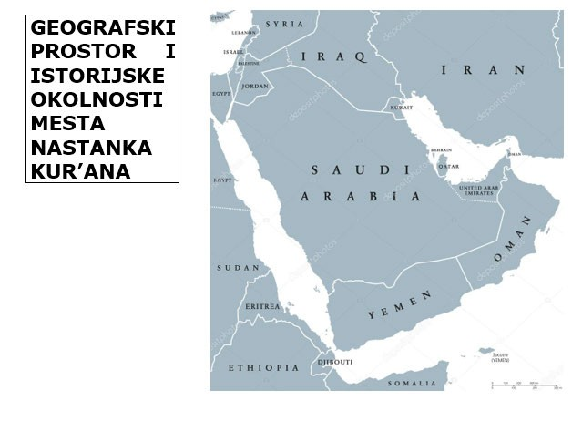

Slide 8
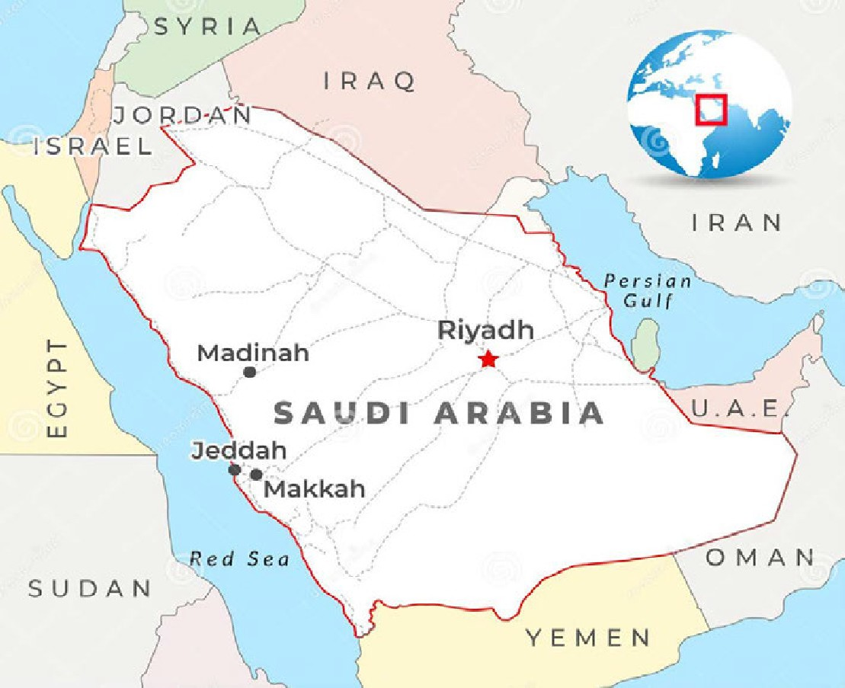
Dakle Muhamed živi i deluje u prvoj polovini 7.
veka na
Arabijskog
prostoru poluostrva,
odnosno današnje države Saudijske Arabije.
Konkretno, to su gradovi
Meka i Medina.
U to isto vreme na prostoru Arabijskog
poluostrva, živi veliki broj Jevreja, koji su se tu naselila još od vremena 1. i 2. veka.

Slide 9
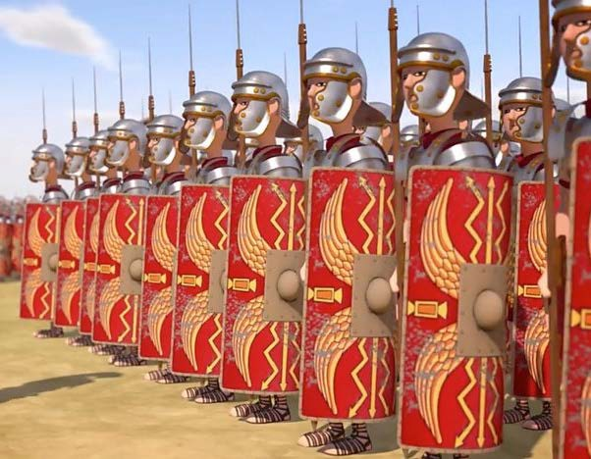
Osnovni povod i razlog naseljavanja Jevreja na prostoru Arabijskog poluostrva,
jeste beg ili proteranost, POSLE PORAZA JEVREJA u dva rata protiv Rimljana, u 1.
veku (posle 70. godine) i 2. veku (posle
135. godine).
Jevreji na prostor Arabijskog poluostrva dolaze posebno posle jevrejskog poraza u ratu sa Rimljanima i rimskog osvajanja i rušenja Jerusalima i jevrejskog Hrama u njemu 70. godine i početkom 2. veka, kada su brojne jevrejske skupine (Sadukeji, Eseni, Zeloti, Fariseji) svoju bezbednost od rimskih progona našle u begu u pustinje na jugu Arabijskog poluostrva.
Ovo će se posebno ponoviti i brojem izbeglih Jevreja povećati, posle poraza u
Drugom jevrejskom ustanku protiv Rimljana 132-135.g., kada su posle masovnih pogubljenja poraženih ustanika,
brojni preživeli Jevreji radije prihvatili slobodan verski život u pustinjama Arabije,
nego helenizaciju pod rimskom okupacijom u Judeji (Izraelu).

Slide 10
Tada se Jevreji u priličnom broju naseljavaju naročito u oblasti Hidžaz, što je zapadni deo oblasti današnje Saudijske Arabije, koji izlazi na Crveno more, u tamošnjim trgovačkim centrima, oazama i vojnim utvrdama kao što su Jatrib (današnja Medina), Vadi al-Kura, Kajbar, Fadak, Kamus… i tako dalje.
A u pojedinim gradovima kao što je Jatrib (što je današnja Medina i posle Meke drugi po važnosti sveti grad u islamu) - Jevreji su činili skoro polovinu stanovništva.
Kao i Arapi i Jevreji na prostoru Arabije su bili “organizovani” i povezani u plemena.
Pored 70-tak arapskih plemena i klanova koji na tom prostoru žive, bilo je čak i 20-tak jevrejskih plemena i klanova: Banu Kajnuka, Banu Nadir, Banu Kurajza, Banu Hadl, Banu Najar, Banu Kinana, Banu Zuraik, Banu Kuda’a, Banu Juv, Habani...
Za neka od njih nije jasno da li su izvorno bila jevrejska plemena sa izraelskim poreklom, ili su bili arapska (ili neka druga) koja su u nekom trenutku primila judaizam.
Najbrojnija i najpoznatija plemenska grupa sa Arabijskog poluostrva koja je primila judaizam je pleme Himjarit, koje je vodilo poreklo iz zapadnog Jemena. Ovo moćno pleme je kroz istoriju formiralo i Himjaritsko kraljevstvo.

Slide 11

Zna se da je prvom polovinom 5. veka nekoliko himjaritskih kraljeva primilo judaizam, a među njima prvi je bio Tuba Abu-Karib Asad Kamil (385-420.g.).
Od tada pa sve do poslednjeg Himjaritskog vladara Jemena – TI VLADARI SU BILI JEVREJI po VERI .
Što znači da su, formalno, ti Jevreji PO VERI, vladali Jemenom oko 150 godina.
Poslednji vladar himjaritskog kraljevstva koji je bio privrženik i sledbenik judaizma bio je Zar’a Jusuf Asar Du Nuvas (518-525.g.).
Bio je poznat upravo po tom svom nadimku Du Nuvas što je značilo „kovrđava kosa“. Jevrejski sveštenici iz Tiberijasa (današnji Izrael) su činili deo njegove dvorske svite.
Tabla na ulici u Jerusalimu u Izraelu, koja nosi ime po Jusufu Du Nuvasu, poslednjem jevrejskom kralju Jemena.
I u drugim izraelskim gradovima ulice nose ime po njemu

Slide 12
Ali jednako tako i pojedina izvorno jevrejska (izraelska) plemena ili klanovi, su vremenom sa pojavom muhamedanstva, primili islam.
Nije bilo masovno, ali je bilo...
A upravo je Muhamed IZRAZITO ŽELEO da baš Jevreji, SA SVOJIM VEROVANJEM U JEDNOGA BOGA,
prihvate i prime njegovu novu veru – islam, koju je on počeo propagirati, zagovarati i ŠIRITI.
Dugogodišnji život jevrejskih plemena unutar arapskog korpusa i većine, uticao je i na njihova lična imena, pa su ona, iako kod nacionalno i versko jasno definisanih Jevreja, često znala biti i čisto arapska... a služili su se i arapskim jezikom.
U 5. veku su se počeli doseljavanja i Jevreja iz Perzije. Jevrejski doseljenici su doneli sa sobom i znanja u oblasti obrade zemlje, navodnjavanja, zanatstva, trgovine.
Sve to činilo je da su Jevreji do 6. veka, PRED SAMO DELOVANJE Muhameda i NASTAJANJE KUR’ANA i ISLAMA, dakle muslimanske vere, postigli zavidan ekonomski status u novoj sredini, posedovali su i zemlju koju su obrađivali, kao u slučaju poznate oaze Kajbar, koja je bila skoro isključivo jevrejska, čak i sa jakom VOJNOM UTVRDOM (slike dole).

Slide 13
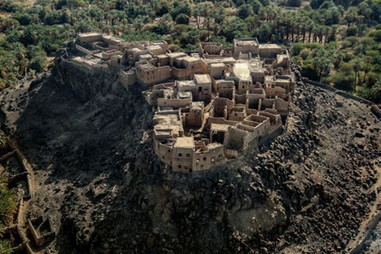
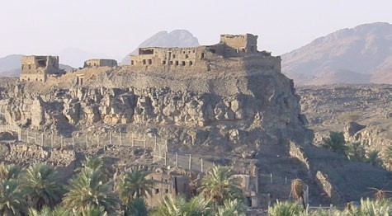
Ostaci jevrejskog utvrđenja i naselja
iz 6. i 7.
veka, u važnoj oazi Kajbar -
vidljivi su i danas...
... I šta više, predstavljaju turističku ponudu ove oaze
Levo: jevrejsko naselje i utvrda
Konture jevrejske utvrde i dan-danas, i kao deo turističke atrakcije...
A već sam pomenuo da su skoro polovinu stanovništva Medine, danas uz Meku najvažnijeg grada u Islamu, i muslimanima svetog grada, ČINILI Jevreji !!!

Slide 14

KUR’AN
Kur’an je nastao u 7. veku i temeljno je teološko pisano delo muslimanske-islamske vere.
Dao ga je napisati Muhamed (koji je živio od oko 570 – 632. god.), kažem dao napisati, jer je Muhamed bio nepismen i nije znao pisati ni čitati – a tu okolnost nam kaže i sam Kur’an u 7. poglavlju (suri), u ajetu 157. – gde piše da je On:
„Vjerovjesnik, koji neće znati čitati ni pisati“.
Sačinjen je od 114 poglavlja. Nastajao je u vremenu od 23 godine ... i nije kompletno napisan za Muhamedova života, već su ga završili Muhamedovi ashabi (oni koji su lično znali Muhameda).
Jedan deo Kur’ana je objavljen u Meki (93 poglavlja), a drugi u Medini (21 poglavlje).
Poglavlja NISU POREDANA hronološki, nego je Muhamed davao sugestiju gde ide koje poglavlje, i koje iza kojeg.

Slide 15
Islam tumači da je Kur’an Božja-Alahova objava Muhamedu – dakle objava koju je on dobio od Alaha, a koju je Muhamedu preneo - sigurni i pouzdani Duh - anđeo Džibril, hebrejski Gavriel, latinski Gabrijel.
I tako je zapisano u Kur’anu – dakle tako piše i u Kur’anu:
-„... a on (Džibril), Allahovom voljom, tebi stavlja na srce Kur'an - koji potvrđuje da su i prijašnje objave istinite - kao putokaz i radosnu vest vernicima".
A koje su to PRIJAŠNJE OBJAVE !?!? ... JEVREJSKA TORA (arapski Tevrat) i hrišćanska
Jevanđelja (arapski Indžil)!!!

Slide 16

JEVREJSKI MOMENAT
– I VEĆ TU SUSREĆEMO prvi JEVREJSKI MOMENAT - jer je anđeo
Gabrijel apsolutno deo jevrejske verske tradicije.... i dolazi iz jevrejskog nasleđa.
I sad pitanje za one krute i isključive sledbenike islama i tog verovanja ...
ZAŠTO TU OBJAVA Muhamedu, Alah NIJE POSLAO preko nekog
„arapskog ili nekog drugog Anđela“... VEĆ baš preko JEVREJSKOG – tačnije anđela iz miljea JEVREJSKOG VERSKOG, nacionalnog i istorijskog nasleđa ?!?!?

Slide 17
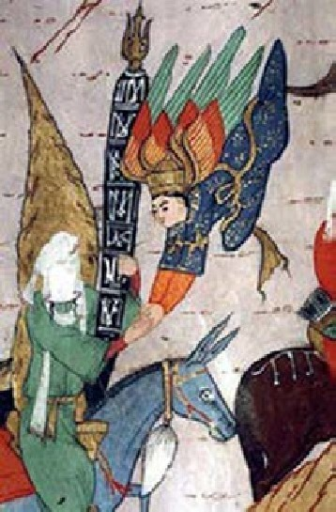
ANĐELI
Dakle, već sa samog POČETKA ISLAMA i Muhamedovog UOBLIČAVANJA nove jednobožačke vere – islama i islamskog verovanja (nove u odnosu na judaizam-jevrejsku veru i hrišćanstvo, kao dve starije vere i prodhodnice islama i muslimanskog verovanja) – eto JEVREJSKOG „upliva“ i jevrejskih korena u islamu ...
U jevrejskom verovanju anđeo znači „GLASNIK“ i kaže se Mallah. Da li slučajno ili ne, ali arapska reč za anđela je Malaikah… izuzetno slična jevrejskom imenu Mallah. Po jevrejskoj religiji najpoznatiji su sledeći anđeli: Mihael (Mikael), Gabrijel (Gavriel), Rafael, Uriel, Samael, Sandalfon, Šamael (Šamuel), Sataneil (Satana), Metatron, Moloh ... itd. | Anđeo Gabrijel - Džibril u islamskom crtežu

Slide 18
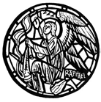

Rafael – Israfil
Islam, pa tako i Kur’an skoro u potpunosti preuzima jevrejsko (i hrišćansko) verovanje u postojanje anđela... i to baš onih anđela koji su iz jevrejske vere i jevrejskog nasleđa
Pa je tako tim, već postojećim jevrejskim anđelima, islam dao arapska imena.
Pa je jevrejski Gabriel u islamu i Mihael Rafael | na arapskom na arapskom na arapskom | jeziku | Džibril Mikail Israfil
Azrael – Azriel | na arapskom |  | Azrail - Izrail
Moloh itd... | na arapskom |  | Malik

Slide 19
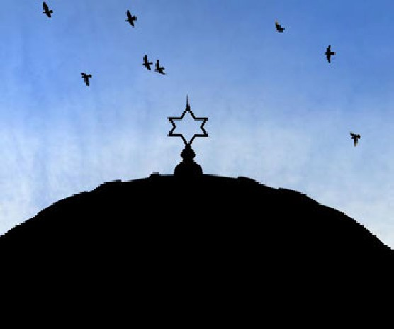
Za našu priču sa početka, odmah je dakle bitan podatak, da je od ukupnog sadržaja i teksta Kur’ana
čak 29 posto posvećeno Jevrejima i ličnostima koje pominje Biblija.
Neverovatno je, dakle, koliko je Muhamed osećao potrebu da se bavi Jevrejima i da im posveti „prostora“
- i Jevrejima i jevrejskoj veri, u ukupnom sadržaju Kur’ana.
Navešću samo nekoliko razgovora između Muhameda i Jevreja, a koje pominje više muslimanskih izvora, pa i Kur’an:
Naime, Muhamed se u svom obraćanju i pozivu arapskim žiteljima i plemenima Jatriba (Medine) da prime novu veru – islam, takođe obraćao i Jevrejima, jer je bio svestan značaja koji bi dobio da oni, koji su već praktikovali veru u jednoga Boga, prihvate njegovo verovanje i njega lično kao božijeg Poslanika. Arapski istoričar Ibn Isak u svojoj knjizi o životu Muhameda („Život božijeg Poslanika“ –
„Kitab Sirat Rasul l-Allah“), na 545. strani navodi upravo jedan takav razgovor Muhameda i Jevreja, pa kaže: „Jednom prilikom Poslanik sazva njih (Jevreje plemena Banu Kajnuka) na njihovoj pijaci- trgu i obrati im se sledećim rečima: „O Jevreji ... Vi znate da sam ja poslanik koji je poslat – to ćete naći i u vašoj svetoj knjizi kojom vas je Bog obavezao i načinio ugovor sa vama“.

Slide 20
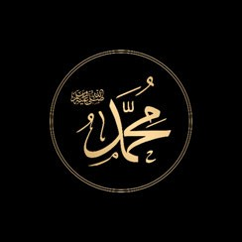
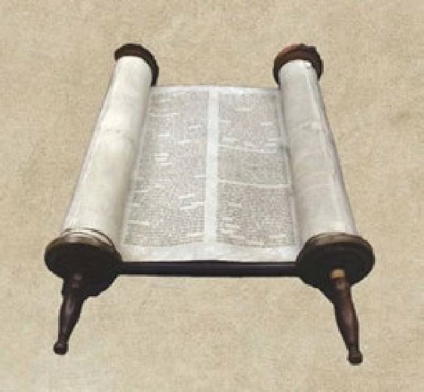
A Oni odgovoriše: „O Muhamede, izgleda da ti misliš da smo mi tvoj narod. Ne obmanjuj sebe, jer si se sreo sa narodom koji nema znanja u ratovanju i dobio je više od toga... (dobio je jevrejsku veru) U ime Boga ako mi pobedimo, ti ćeš shvatiti da smo mi istinski pravi ljudi“
Ovde se pod „pobjedom“ misli na verbalnu raspravu „da li da Jevreji prime islam ili ne“!
Zanimljivo je pomenuti još dva muslimanska izvora u kojima je iskazan Muhamedov odnos, pa i poštovanje koje je on u početku pokazivao prema jevrejskom verskom nasleđu.
Prvi je zapis u sunitskoj haditskoj kolekciji koju nam prenosi perzijski islamski učenjak Abu Davud, gde piše: „Grupa Jevreja došla je i pozvala Allahovog Poslanika (Muhameda) u Kuf (tadašnji jevrejski kvart u Medini, blizu centra grada). I on ih je posetio u njihovoj školi (verskoj učionici). Oni staviše jastuk za Allahova Poslanika i on sede na njega i reče: „Donesite Toru (jevrejsku svetu knjigu – „Pet knjiga Mojsijevih“, Biblija)“. I oni je donesoše. On je tada izvukao jastuk ispod sebe i stavio je Toru na njega, rekavši:
„Verovao sam u tebe (jevrejsku Toru, o.a.) i u Onoga Ko ti je ovo doneo (otkrio, preneo, dao - misli se na jevrejskog Boga)... itd, itd“.

Slide 21
Drugi izvor је iz knjige arapskog istoričara i pisca Muhamedove biografije Ibn Isaka, koji u svojoj knjizi
„Sirat Rasul Allah“ („Život Allahova Poslanika“) prenosi informaciju o razgovoru koji je vodio Muhamed u Medini sa grupom jevrejskih rabina, 624. godine.
Tu grupu predvodio je član jevrejskog plemena Banu Nadir, Salam ibn Miškam (? - ubijen 628.g.) uvaženi rabin i pesnik, a pored njega tu su bili još i Rafi ben Harit, Malik (Moloh na hebrejskom) bin al-Sajf i Rafi ben Hurajmila.
Oni su Muhamedu postavili sledeće pitanje: „Zar ti ne tvrdiš da slediš religiju Abrahama
(jevrejskog praoca) i da veruješ u Toru koju mi imamo i svedočiš da je u njoj data istina od
Boga“, na
šta Muhamed odgovori“: „Svakako, ali ste zgrešili i prekršili zavet sadržan u
njemu i prikrili ono što je naređeno čoveku da uradi i ja se ograđujem od tog greha.
A oni mu rekoše: „Mi se pridržavamo onoga što imamo. Mi živimo u skladu sa njegovim (Božijim) smernicama i istinom, i mi ne verujemo u tebe (kao poslanika) i mi te nećemo sledeti. A Bog mu posla poruku: „Reci im, o narode Knjige, ti se nećeš zaustaviti dok se ne bude poštovala Tora i Jevanđelje i sve ono što vam je dato od Boga“.
Dakle, iako Muhamed iznosi kritiku na, prema njegovom mišljenju, jevrejskog nepridržavanja odredbi iz Tore, on ipak na njihovo pitanje „da li (on Muhamed) veruje u (jevrejsku) Toru i da je u njoj data istina od Boga“ odgovara sa „Svakako,...“.

Slide 22
POMENI Jevreja u POGLAVLJIMA KUR’ANA
Od 114 poglavlja Kur’ana - ukupno 8 poglavlja (sura) su kompletno posvećena pojedinim ličnostima i po njima nose ime, a čak šest (6) od njih su posvećena prorocima iz Biblije, od čega su čak četiri (4) jevrejski likovi – Jevreji ... Znači KOMPLETNA POGLAVLJA.
To su:
(Jonah–10-to poglavlje, Jozef –12-to poglavlje, Abraham –14-to poglavlje i Mirjam –19-to poglavlje) i njihovim su imenima dati i naslovi tih poglavlja (sura). Dakle, JEVREJSKA IMENA (naravno, u intrepretaciji na arapskom jeziku za TA JEVREJSKA IMENA).
Dakle, iako je Kur’an centralni i osnovni verski tekst islama i muslimanske vere, on sadrži OKO
50 ZAPISA
O LIČNOSTIMA ILI DOGAĐAJIMA IZ JEVREJSKE BIBLIJE –
STAROG ZAVETA – Tore,
kao i nekolicinu iz hrišćanskog Novog zaveta – Jevanđelja.
Jevreji kao narod (direktno imenom ili posredno) kao Izraelci/Izraelićani, deca Izraela, Jahudi
... kao i likovi pojedinaca Jevreja (praotaca - rodonačelnika, istorije) od ukupno 114 poglavlja Kur’ana, pomenuti su
poglavlju (suri) Kur’ana.
proroka, vođa, kraljeva, likova iz
u pedeset i jednom (51)
Neovisno da li samo kratkim pomenom ili celom pričom, pozitivno ili kritički i negativno.

Slide 23
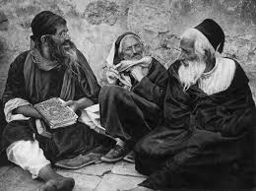
Sami Jevreji kao narod,
su od 114
poglavlja Kur’ana pomenuti u 22
... a posebno su još pomenuti i jevrejska sveta knjiga TORA (Pet knjiga Mojsijevih),
jevrejski Hram,
Deset božijih zapovedi,
jevrejska Sveta i Obećana zemlja ...
čak i Zavetni kovčeg.
Pa tako u 2. poglavlju Kur’ana, 32. deo, ajeti 243/6-248, kaže:
„Nisi li vidio (o Muhamede) prvake Izraelićana posle Musa (izlaska iz Egipatskog ropstva pod Mojsijem) onda kada rekoše svome poslaniku (ovaj poslanik je Samuel, Ašmuil): „Pošalji nam vladara da se (zajedno sa njim) borimo na Božijem putu...
„...Reče im njihov poslanik: „Bog
Izraela) da vam bude vladar“.
vam je poslao Taluta
(Saula, prvog kralja
U Kur’anu se jevrejski izraelski kralj Saul naziva Talutom, što na arapskom znači „visoka stasa“.

Slide 24
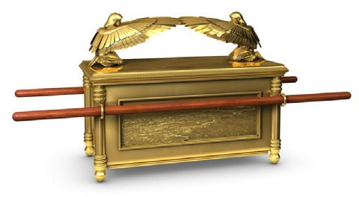
Kur’an dalje nastavlja: „Bog ga je odabrao iznad vas i obilno ga darovao znanjem i snagom. Bog daje vlast kome hoće ... Njihov (jevrejski) poslanik im reče: „Znak njegove (izraelskog kralja Saula) moći je da će vam doći kovčeg u kome će biti
Očito je da je tako u Kur’anu nazvan, po analogiji njegovog opisa datog u Bibliji, u Prvoj knjizi Samuelovoj; 10:23, gde kaže: „...a kada je stao usred naroda, bijaše glavom i ramenima viši od sviju“.
smirenost od vašeg Gospodara (jevrejskog Boga Jahve
zapovedi)... a koji nose meleki (anđeli).
– 10 Božijih
U Bibliji, u Prvoj knjizi Samuelovoj; 4:4, o ovome piše: „i donesoše... Kovčeg zavjeta Jahvea... koji stajaše na heruvimima“ (jevrejska reč za anđela).

Slide 25
Ovde prikazujem broj SVIH POGLAVLJA - unutar Kur’ana ...
pomeni ti jevrejski sadržaji :
ili u Kur’anu, gde su
Izraelci / Izraelićani u čak 19 poglavlja
jevrejska sveta knjiga Tora (arapski Tevrat) u 36
izraelski kraljevi Saul, David i Solomon u 8
Mojsije u 37
Abraham u 25
-
Isak u 13
- Jakov u 10
- Aron (Mojsijev brat i sveštenik)
- u 12
istorijske ličnosti: Jozef,
jevrejski Hram u 1
Zaharije,
Mirjam u 14

Slide 26
Zavetni KOVČEG u 1
Deset božijih zapovedi - Kur’an ih naziva „ploče“ – misleći na kamene ploče u 1
- Jevrejska Sveta (Obećana) zemlja u
2 (tri puta)

Slide 27
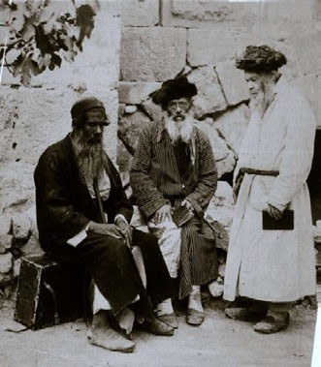
KOLIKO PUTA SU JEVREJI i IZRAEL POMENUTI
u Kur’anu ... pojedinačno!
Gore smo govorili o „Poglavljima“ ... a sada o ukupnom broju „Pominjanja“!
Muhamed (a kroz njega i Bog – Allah po muslimanskom verovanju) Jevreje i Izrael u Kur’anu svojim rečima i komentarima koje daje zapisati o njima, pominje 117 puta, bilo kao:
Deca Izraela / sinovi Izraela (Banu Izrael/Izraelićani)
Al-Jahud/Jahudi (Jevreji)
Narod Knjige ili
- kao Jevreji koji su u Kur’anu pomenuti neimenovano, kao:
„Kada je Mojsije rekao svom narodu (dakle Jevrejima) ili
„Oni kojima je dat Tevrat (jevrejska Tora – „Pet Knjiga Mojsijevih“ – dakle Jevreji) ili
„A kako će se oni (dakle Jevreji) obraćati tebi da im sudiš, a imaju Tevrat (jevrejsku Toru
– Pet Knjiga Mojsijevih – dakle Jevreji), itd.

Slide 28
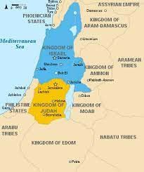
Dakle, NEĆU DA POLITIZUJEM…
ali hoću da kažem i naglasim da se
Jevreji i Izraelci, dakle u Kur’anu pominju 117 puta
…
… a Palestina i “Palestinci” NITI JEDNOM …
… | jer Palestinci tada, | dakle, | definitivno | i ne postoje
... | i nije ih ni bilo!

Slide 29
PROROCI
Sledeći IZUZETNO VAŽAN momenat pomena Jevreja u Kur’anu je činjenica da su u Kur’anu
imenom od ukupno 25 pomenutih proroka (po muslimanskom verovanju proroka)
njih 22
zaveta).
su likovi i ličnosti iz jevrejske Biblije (Starog zaveta) i Jevanđelja (Novog
A od tih 22 … PETNAEST (15) su JEVREJI !!!
Treba naglasiti da svi oni koji su po Kur’anu pomenuti “KAO PROROCI” … u stvarnom životu ZA JEVREJE NISU SVI bili PROROCI… već i proroci ali i rodonačelnici kao Abraham, Isak, Jakov …. Ili vođe, kraljevi i vladari, kao: Jozef, Solomon, David … Ili duhovne vođe Mojsije, Aron, Johanan, Jošua.
U prilogu je Tabela sa prikazom imena svih tih petnaest proroka – Jevreja, koji se pominju u Kur’anu.
Uz njihova jevrejska imena,
data su i njihova arpska imena, odnosno kako se na arapskom jeziku
„čitaju“ – izgovaraju ta njihova JEVREJSKA imena ...

Slide 30
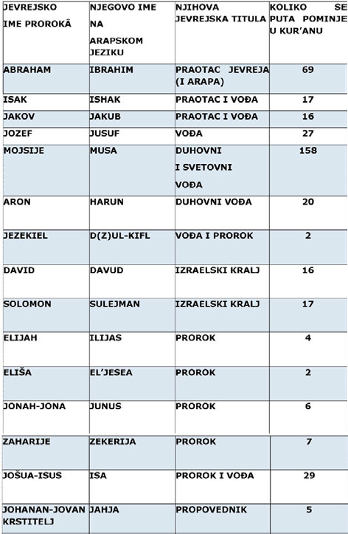
A dato je i šta su oni po jevrejskom verovanju – veri i istoriji, ustvari bili...
Kao i KOLIKO SU PUTA oni POMENUTI U KUR’ANU !!!

Slide 31
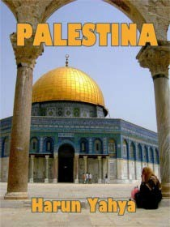
Ova slika je naslovna stranica jedne KNJIGE o Palestini, napisana od strane arapskog autora koji se zove Harun Yahja.
Zašto ovo prikazujem – SVA ova TRI IMENA – Palestina / Harun / Jahja - SU JEVREJSKA !!!

Slide 32
Ime ’Palestina’ dolazi od hebrejske reči Plištim-Pelištim (Filistin) što na HEBREJSKOM jeziku znači „Osvajač-Okupator-Invazor“ ... A to je ime kojim su Jevreji nazivali grčki narod, koji se kao jedan od tzv.anih „naroda sa mora“ naselio na prostoru današnje Gaze. Mnogo vekova kasnije to HEBREJSKO IME stari Rimljani su izgovarali na latinskom jeziku kao – Filistejce.
Dakle ti GRČKI Filistini (latinski Filistejci) su kao osvajači došli na taj prostor današnje Gaze,
KADA SU Jevreji TU VEĆ UVELIKO ŽIVELI!
Da ne pričam o momentima iz Biblije iz tog vremena, iz odnosa između Jevreja i tih došljaka Filisteja
– SVIMA POZNATIH .... i to iz jevrejskog verskog, nacionalnog i istorijsko nasleđa – o „DAVIDU i GOLIJATU“ ili „SAMSONU i DALILI“ i prvom jevrejskom izraelskom kralju Saulu.
Toliko o imenu „Palestina“ ... dakle tom JEVREJSKOM IMENU koje se danas ZLOUPOTREBLJAVA „kao neko arapsko ime“ ... a veze nema sa tim... jer u arapskom jeziku i NEMA SLOVA „P“ - ne postoji, tako da NIŠTA – oni Arapi – NE MOGU NAZVATI ili IMENOVAT „Palestinom“!!!
A ime autora te knjige „o Palestini“ je:
Harun – arapsko čitanje i izgovaranje jevrejskog imena ARON –
Mojsijevog brata i prvog Velikog sveštenika ili Prvosveštenik u jevrejskoj veri.
i
Jahja – arapsko čitanje i izgovaranje jevrejskog imena
jevrejskih Prvosveštenika...
JOHANAN
ime jednog od važnijih

Slide 33
Ime se na srpskom izgovara i kaže: Na hrvatskom
Na engleskom Na francuskom Na španskom Na mađarskom
A to ime na hebrejskom znači „Bog / JAHVE je Milostiv“
JOVAN IVAN DžON ŽAN HUAN IŠTVAN

Slide 34
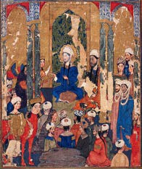
A što se tih proroka dalje tiče...
Levo imamo prikaz fiktivne
scene iz
muslimanske kaliografije –
- Muhamed sedi –
a oko njega skoro sve JEVREJI:
Dakle, poslanik Muhamed sedi sa drugim prorocima, a REALNO skoro SVE su to potomci Jevrejina Abrahamove loze
Crtež je iz Knjige uznesenja, Tabriz (Iran), oko 1317-1330. godine, sada u biblioteci Topkapi palate u Istanbulu, Turska
Za kraj o PROROCIMA - Pored ovih 25 proroka pomenutih imenom u Kur’anu, pominju se još 4 proroka ali ne direktno imenom, već opisom iz kojih je jasno o kome se govori.
I ponovo, od ta četiri (4) proroka… dva (2) su Jevreji … i to ne bilo koji već jake i biblijske i jevrejske ličnosti: Ezra (arapski Uzeir) jevrejski sveštenik i pisar (u Bibliji mu posvećena: Knjiga o Ezri), i Samuel (arapski Samaval) jevrejski vođa (u Bibliji su mu posvećene dve knjige: Prva i Druga Knjiga o Samuelu).

Slide 35
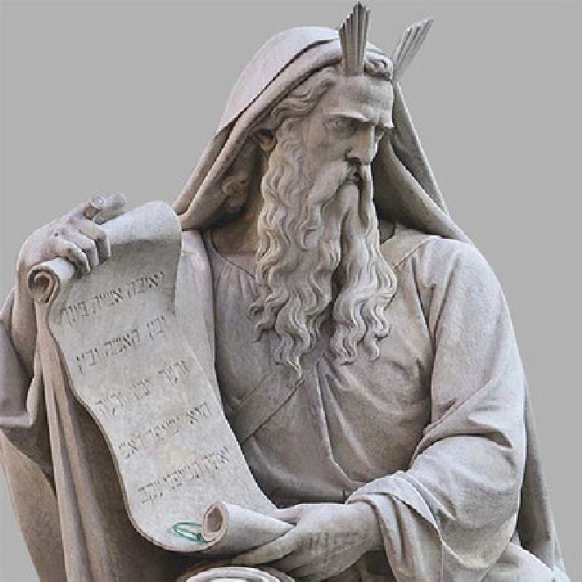
MOJSIJE - na arapskom jeziku - Musa
Prorok koji je najviše puta pomenut u Kur’anu – ukupno 158 puta,
UTEMELJITELJ JEVREJSKE VERE – MOJSIJE (arapski Musa).
I UVIJEK i SAMO u POZITIVNOM SMISLU.
JE JEVREJSKI VOĐA I
Od ukupno 114 poglavlja Kur’ana... ON JE POMENUT u 37 poglavlja!
Ime Muhameda se u Kuranu pominje samo 8 puta!
Dakle neuporedivo, neuporedivo više nego i sam Muhamed
!!!
KOMPLETNA PRIČA u kojima je opisano:
MOJSIJEVO rođenje i život, izlazak njegovog naroda
(Jevreja) primanja važnost.
To su i
iz egipatskog ropstva kao i okolnosti
10 božijih zakona na Sinaju i njihova
sledece okolnosti: njegovo rodenje /
/
spasenja iz reke i odrastanja na egipatskom dvoru
sukob sa faraonom / uloga njegovog brata Arona (arapski Haruna) / 10 pošasti koje su pogodile Egipat / izvodenje Jevreja iz Egipta / “otvaranje“

Slide 36
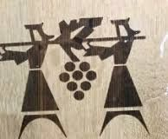
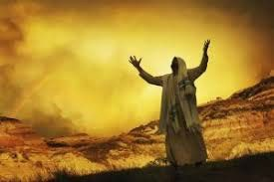

Crvenog mora / potera faraona i egipatske vojske i njihovo potapanje / lutanje Izraelaca po sinajskoj pustinji (40 godina) / primanje božijih objava - Deset božijih zapovedi (7 poglavlje, 144. ajet, gde kaže ... :
„Mi (Bog) smo mu (Jevrejima, Izraelcima-Izraelićanima) propisali na pločama savjet za sve i objašnjenje za svašto: „Primi to s ozbiljnošću, i naredi svome narodu (Jevrejima, Izraelcima-Izraelićanima) da prihvati ono što je najljepše“)
/ Karunova (arapski Korahova) pobuna protiv Mojsija i Božija
kazna koja ga je stigla / sumnje
Izraelaca (pravljenje
kipa teleta) / vesti dvojice jevrejskih izviđaća o plodnosti i bogatstvu u Obecanoj zemlji.
Dakle apsolutno SVE iz života MOJSIJA.

Slide 37
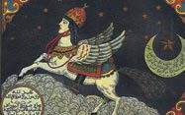
JERUSALIM - San
Dalje, ONO zbog čega je Jerusalim važan za muslimane i islam... i zbog čega je Jerusalim TREĆE po važnosti sveto mesto islama, posle Meke i Medine - jeste zbog sna koji je Muhamed usnu jedne noći 620. godine.
Ali ono što je ovde bitno reči, jeste da dakle, Muhamed NIKADA NIJE stvarno BIO U JERUSALIMU.... već je samo USNUO da je „tu doleteo“.
Dakle, te noći Muhamed je usnuo da je na krilatoj životinji Burak (slika dole) doleteo u Jerusalim, na ONU ISTU STENU na kojoj je jevrejski praotac Abraham trebao žrtvovati sina Isaka u dokazu privrženosti jevrejskom Bogu, što se uzima za početak JEVREJSKOG VEROVANJA U JEDNOG BOGA.

Slide 38
Dakle, OD SVIH ’STENA’ u Jerusalimu, on Muhamed doletio BAŠ NA TU – da ne kažemo „jevrejsku stenu“ ... stenu važnu Jevrejima - ZANIMLJIVO !!!
Ali TO samo govori koliko je Muhamed, Kur’an, a time i islamsko verovanje UZELO ili ZASNOVANO na JEVREJSKOM ELEMENTU i jevrejskom verskom Staro zavetnom (Biblijskom) verovanju!
Taj Muhamedov san, KOJI NIJE ZAPISAN u KUR’ANU, ali je deo islamskog verovanja, da je Muhamed tu doleteo i sa te iste stene, uzleteo u nebo – što se po arapski zove miradž – uspeće u raj
– u dženet, u „sedam krugova raja“, on Muhamed na tom uzletu, na koji ga vodi opet jevrejski anđeo Gabrijel (arapski Džibril) on Muhamed susreće se i razgovarao sa pet (5) ranijih proroka:
I GLE ... SVIH TIH PET PROROKA sa kojima on Muhamed razgovara, su ISKLJUČIVO i SAMO biblijske i jevrejske ličnosti (jedna biblijska i 4 JEVREJA):
Adam (arapski Adem) sa kojim počinje jevrejska Biblija – Tora - Stari zavet, Abraham (arapski Ibrahim) protac Jevreja, Mojsije (arapski Musa) utemeljitelj jevrejske vere, Johanan- Jovan Krstitelj (arapski Jahja) jevrejski asketski propovednik i Jošua - Isus (arapski Isa) jevrejskim propovednik i rabin iz Nazareta.
I on, Muhamed, BAŠ U TAKVOM DRUŠTVU - dakle JEVREJSKOM DRUŠTVU - on je „od samog Boga (Allaha) primio naredbe o verskim pobožnostima muslimana” (izvor ’Enciklopedija islama’).

Slide 39
MOLITVA 5 PUTA DNEVNO
I kada je Muhamed u tom „uznesenju“ došao do takozvanog „Lotovog drveta“ (PONOVO MOTIV iz JEVREJSKE Biblije - Starog zaveta), što predstavlja kraj „sedmog neba i najvišu granicu u znanju koje ljudsko biće može imati u vezi Allaha“…. „Bog (Allah) tada uputi Muhameda da se muslimani moraju moliti pedeset puta dnevno, ali je prorok Mojsije (arapski Musa) tada rekao Muhamedu da će to biti teško za činiti narodu, i da traži (od Allaha) da taj broj smanji, dok to konačno nije i učinjeno i svedeno na obavezu muslimanima na molitvu pet puta dnevno“.
Dakle, utemeljitelj jevrejske vere i osnovnih zapovedi i postulata jevrejske vere – Mojsije – JE TAJ KOJI je uputio Muhameda da od muslimanskog boga – Allaha “zatraži da muslimani mole pet (5) puta dnevno”.
A što se Jerusalima još tiče, VAŽNO JE NAPOMENUTI da se Jerusalim NE POMINJE NITI JEDAN JEDINI PUT u Kur’anu...
A pored toga niti u Kura’nu niti u bilo kojoj verskoj knjizi (hadisima) islama, IMA ITI JEDNA UPUTA KOJA SE ODNOSI NA NEKU OBAVEZU MUSLIMANA prema JERUSALIMU!
A u jevrejskoj Bibliji JERUSALIM SE POMINJE 667 PUTA....

Slide 40
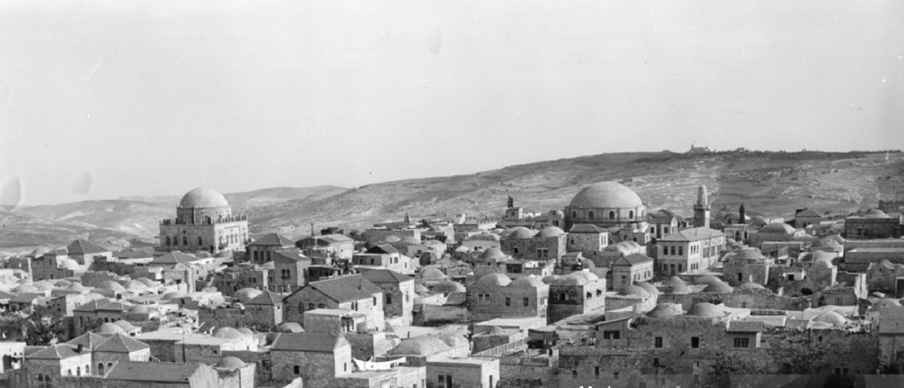
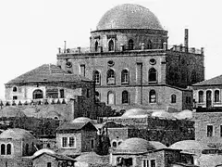
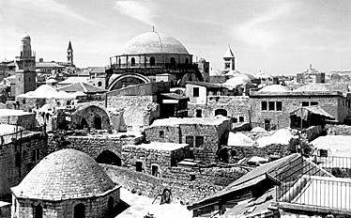
Sinagoge Tiferet
(levo)
i sinagoga Hurva (desno)

Slide 41
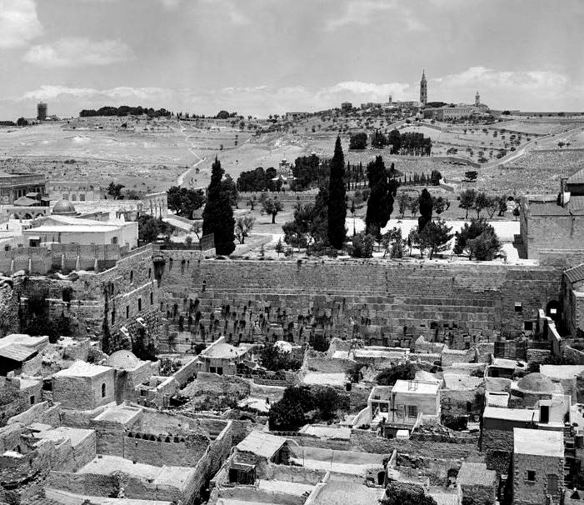
I ima više desetina propisanih uputa u jevrejskoj svetoj knjizi – Bibliji koje su obaveze za Jevreje, u odnosu prema Jerusalimu – A to su na primer:
Tri obavezna hodočašća (hadžiluka) Jevreja godišnje da odu u Jerusalim za jevrejske praznike Sukot, Pesah i Šavuot
Da oltari svih sinagoga po jevrejskim verskim propisom moraju biti okrenuti prema Jerusalimu
Da Jevreji tokom svih svojih molitvi moraju biti licem okrenuti prema Jerusalimu
- Da cela jevrejska verska filozofija kao svoj središnji eshatološki* pojam ima ideju
„povratka Mesije” u Jerusalim (zbog čega je nakana religioznih Jevreja da se sahrane na
groblju na Maslinovoj gori „kuda će Mesija ući u Jerusalim”), itd, itd.
Zapadni zid – Ha Kotel Najsvetije mesto Jevreja
* teološko i filozofsko učenje o poslednjim događajima - kraju sveta, kosmosa, zagrobnom životu, paklu i raju, i konačnu svrsi postojanja.
sudbin čoveka i

Slide 42
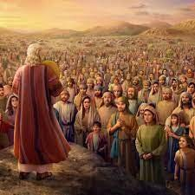
SAM KUR’AN – DAJE UPUT JEVREJIMA da se
vrate u (svoju) SVETU i OBEĆANU zemlju ... (Izrael) !!!
Peto (5) poglavlje (sura) KUR’ANA – kaže:
„I kada je Musa (Mojsije) rekao svome narodu (Jevrejima):
„O moj narode (Jevreji)! Sjeti se Božije blagodati (darovane) vama (Jevrejima), kada je između vas poslao poslanike (Abrahama... Mojsija... Isusa), i učinio vas vladarima i dao vam ono što nije dao nikome na svijetu (jevrejsku Bibliju - Toru).
Narode moj (Jevreji) uđite u svetu zemlju
Izrael) koju vam je Bog odredio.
(Kanaan -
Ova uputa za povratak u „svetu zemlju“ se u ovom Kur’ana ponavlja dva puta.
poglavlju
”Ona im je bila zabranjena četrdeset godina... (toliko su godina Jevreji lutali poluostrvom Sinaj, pre nego su se vratili u svoju Svetu zemlju)”.

Slide 43
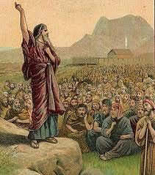
Kur’an i u 17. poglavlju
nastavlja to ispunjenje i obećanje:
„I rekli smo (Bog je rekao) Izraelićanima
(Jevrejima): „Nastanite se u zemlji
(Obećanoj, Svetoj,
Izraelu). Pa kad dođe obećanje Sudnjeg dana, dovest ćemo vas
(Jevreje) pomiješane (sve zajedno, u Izrael, Svetu zemlju)”...
Iznenađujuća je sličnost u ovom pisanju Muhameda u Kur’anu, sa tekstom iz jevrejske Tore - Bibliji, gde u Knjizi proroka Jezekije (36:24) kaže:
„Tada ću vas sakupiti iz svih naroda i skupiti iz svih zemalja, natrag vas dovesti u vašu (Svetu, Obećanu) zemlju”.

Slide 44
Neke zanimljivosti | iz KUR’ANA | koje | se
odnose SAMO na | JEVREJE ...
Poglavlja unutar Kur’ana – njih 114, su podeljena na delove, koji imaju određene naslove. Dakle, ti DELOVI su vrlo važni elementi Kur’ana.
I sad, veliki broj tih DELOVA nose NASLOVE koji su POTPUNO POSVEĆENI Jevrejima.
Pa tako imaju sledeći NASLOVI:
ZAVJET IZRAELIĆANA
BLAGODATI KOJE SU DAROVANE IZRAELIĆANIMA O SINOVI IZRAELOVI
PRKOS IZRAELIĆANA
JEVREJI I HAZRETI MUHAMED ZABRANJENA JELA
NUŽNOST BORBE
Ovde Kur’an govori govori o biblijskoj temi, bitci Izraelaca koje predvodi kralj Saul i junak David, protiv Filistejaca koje predvodi Golijat.
Takođe, Kur’an ovde govori i o naklonosti jevrejskog Boga (Jahve) da mala skupina „strpljivih“ jevrejskih boraca pobedi svoje brojnije neprijatelje.

Slide 45
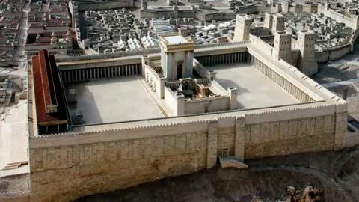
ODNOSI IZMEĐU MUSLIMANA I JEVREJA ISTORIJA IZRAELIĆANA
Ovaj deo i poglavlje Kur’ana su interesantni jer TAČNO NAVODE DVA MOMENTA iz ISTORIJE IZRAELA i Jevreja … A to su dva rušenja jevrejskog Hrama u Jerusalimu, kao nacionalnog i duhovnog (verskog) centra Jevreja (jednom od strane Vavilonaca, drugi put od strane Rimljana).
Kur’an to pripisuje kao „Božijoj kazni“ prema Jevrejima, zbog nekih njihovih postupaka koji se „nisu svideli Bogu“. „Pa kada je došlo obećanje prve od dviju (smutnji, tih nekih loših postupaka Jevreja, o.a.), poslali smo na vas Naše robove, snažne, udarne, pa su krstarili po zemlji. Ovo je bilo izvršeno obećanje (o kazni, o.a.)“. Kur’an ovde misli na rušenje Prvog jevrejskog Hrama – Solomonovog Hrama i samog Jerusalima od strane vavilonskog kralja Navukodonosora, kada je po osvajanju grada izvršen pokolj, a veliki broj zarobljenika poslat u vavilonsko ropstvo. Ovo se desilo 586.g.p.n.e.
Dakle, Kur’an, pored ostalih momenata iz jevrejske i izraelske istorije POMINJE i ova dva rušenja jevrejskog Hrama u Jerusalimu!
Dalje…
JEDINO ŽENSKO IME koje se pominje u Kur’anu je ime Jevrejke Mirjam (arapski Merjam) Jošuine majke – 38 puta se ono pominje u Kur’anu.

Slide 46
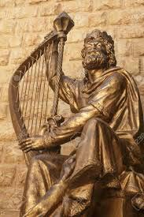
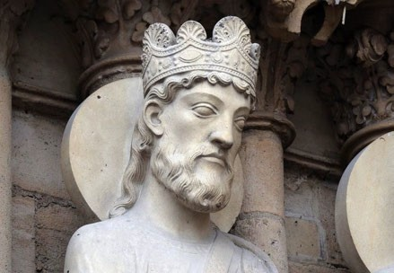
Zatim...
U Kur’anu se samo za dve osobe kaže, i to NJIHOVIM PUNIM IMENOM...
da su „neposredno primili i upravljali zemaljskim kraljevstvom kao dobrom“...
Dakle, samo njih dvoje se imenom pominju KAO VLADARI NEKOM DRŽAVOM-KRALJEVINOM ... a to je bilo kraljevina i država IZRAEL !
A ti vladari te jevrejske kraljevine i države Izrael
bili su i
imenom su pomenuti u Kur’anu –
jevrejski kraljevi DAVID (arapski Davud) i SOLOMON
(arapski Sulejman) !
DAVID sa lirom
SOLOMON

Slide 47
ŽENE
Od trinaest (13) žena koliko ih je Muhamed imao, dve su bile Jevrejke.
Safija bint Hajaj (živila od 610-670.godine), iz jevrejskog plemena Banu-Nadir, prešla na islam ...
Za Safiju je poznato da je umrla kao bogata žena. Iza sebe je ostavila imovinu od 100.000 dirhama, u zemljištu i stvarima.
Trećinu od ovog nasleđa je ostavila svome nećaku (sestrinom sinu), koji je bio Jevrej i sledbenik judaizma.
Njenu kuću u Medini kupio je sam kalif Muavija I (602.– 680.g.) za iznos od 180.000 dirhama.
Druga Muhamedova žena Jevrejka bila je Rajana bint Zajd ibn Amr (umrla 631. godine), takođe iz jevrejskog plemena Banu Nadir.
Za nju nigde nije zapisano da je prešla na islam ... a zna se da je dugo odbijala da to učini !!!
Perzijski muslimanski istoričar i teolog Al-Tabari (838.- 923.g.) u svom delu „Istorija“, tom 9, poglavlje „Poslednje godine Proroka“, citira arapskog istoričara Ibn Isaka, i kaže Muhamed je Rajanu uzeo upravo kao - ženu robinju, nudeći joj da postane njegova žena ako prihvati islam.
Ali ona je to odbila (strana 466):

Slide 48
„Prorok (Muhamed) izabra jednu od njihovih žena za sebe, Rajanu bint Amr, jednu od žena Kurajza (jevrejskog plemena), i ona ostade sa njim dok ne umre, pripadajući njemu. Prorok joj predloži da je oženi i stavi zar na nju, ali ona reče: „Ne, poštedi me, biće lakše i za mene
i za tebe“. I on je ostavi (nije insistirao na tome, o.a.). Ona je iskazala nesklonost prema islamu kada je zarobljena i osta privržena jevrejstvu“.
Citirajući Ibn Isaka, već pomenuti istoričar i teolog Al-Tabari, u svom delu „Istorija“, tom 8, poglavlje
„Pobeda islama“ (strana 39), kaže: „Rajana, Muhamedova konkubina, izabra da ostane Jevrejka“.
Konačno, i u knjizi muslimanskog učenjaka (hafiza) Ibn Minda – „Tabakat al-Sahaba“, koja je jedan od osnovnih izvora za kasniju muslimansku tradiciju, nalazi se sledeći tekst: „Rajana je prvo bila zarobljena, a onda je dobila slobodu (od Muhameda, o.a.) i vratila se svojoj porodici i živela sa svojim narodom, izolovano (ali kao Muhamedova žena, o.a.)“.

Slide 49
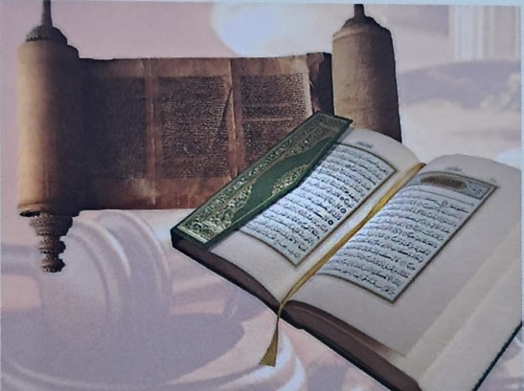


Tora
i Kur’an
K R A J

